Slide 1
EUROPA.-LA VUELTA AL MUNDO EN 885 JARDINES.-ALEMANIA.-T
Selección de textos y fotografías por
JOSE ELIAS BONELLS

Slide 2
Karlsruhe
La ciudad de Karlsruhe es una ciudad en el suroeste de Alemania , en el Estado (Bundesland) de Baden-Württemberg , situado cerca de la frontera francesa alemana.
El Stadtgarten es una zona de recreo cerca de la estación de tren principal (Hauptbahnhof) y fue reconstruida en 1967 durante la "Garden Show Federal (Bundesgartenschau) .
También es el sitio de la Zoo Karlsruhe .
.

Slide 3
El Palacio de Karlsruhe (Schloss) es una pieza interesante de la arquitectura, el adyacente Schlossgarten incluye el Jardín Botánico con una palma house, cactus y casa de las orquídeas, y senderos por el bosque hacia el norte.

Slide 4
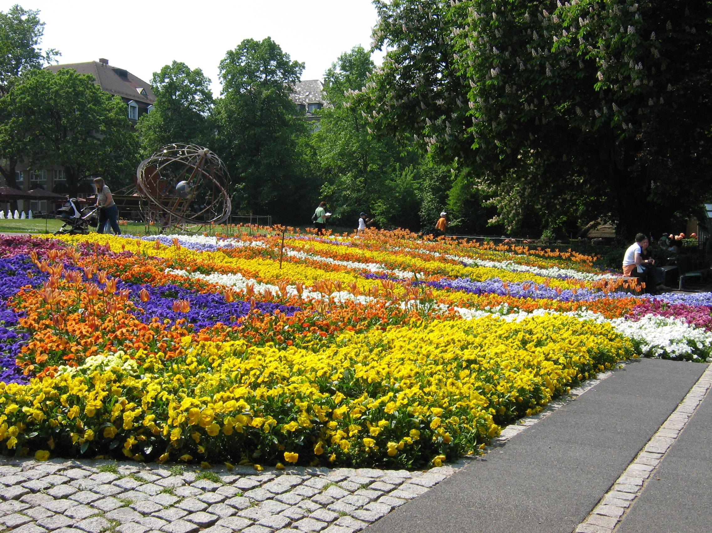
Notes:
Karlsruhe

Slide 5
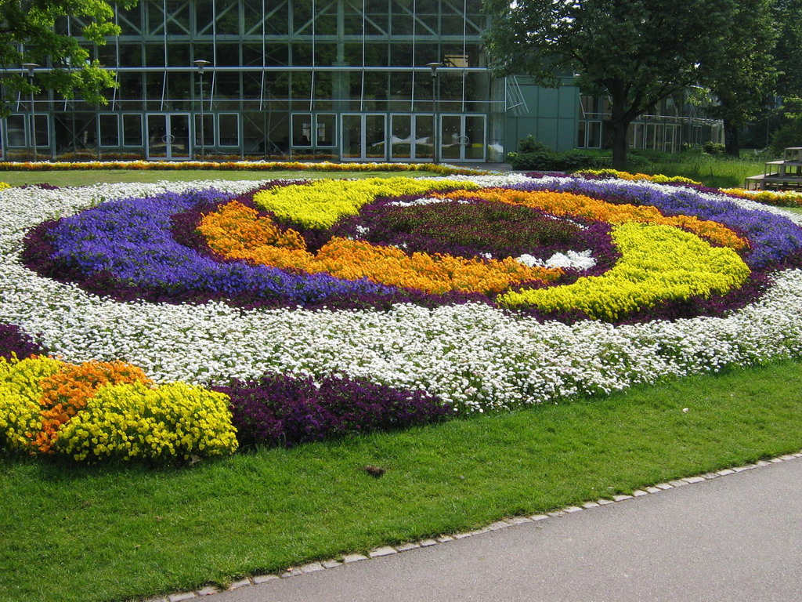
Notes:
Karlsruhe

Slide 6
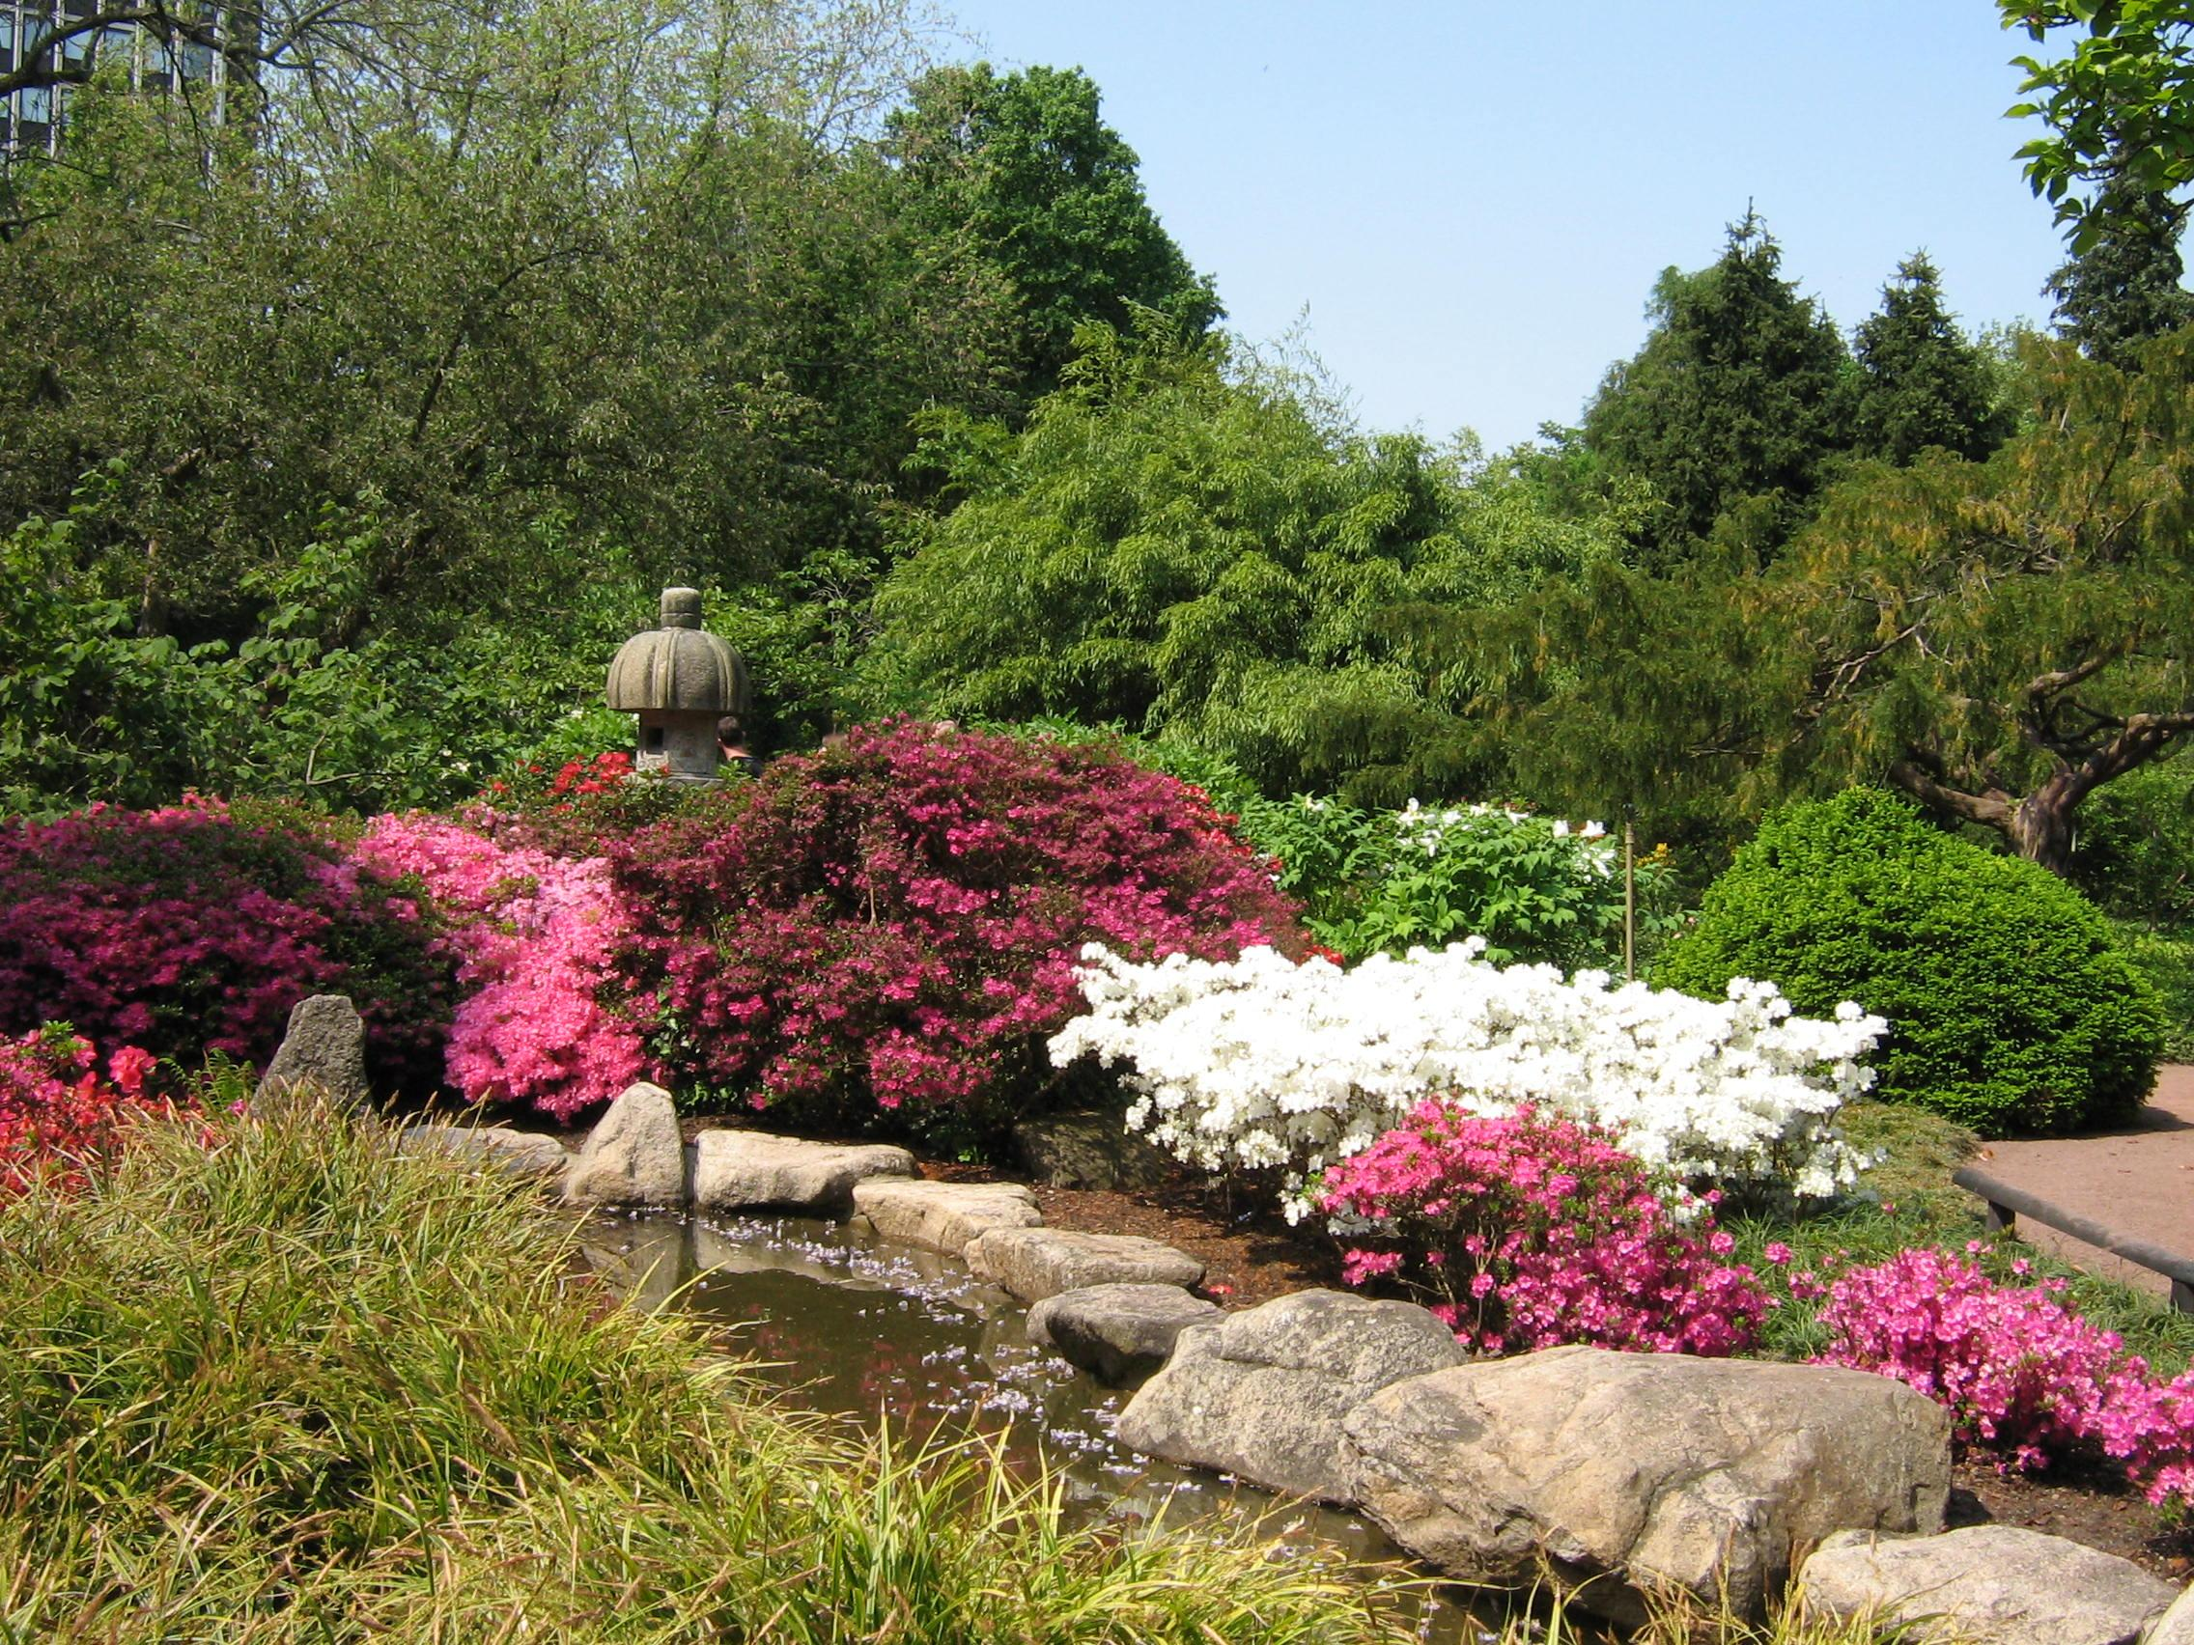
Notes:
Karlsruhe zOO

Slide 7
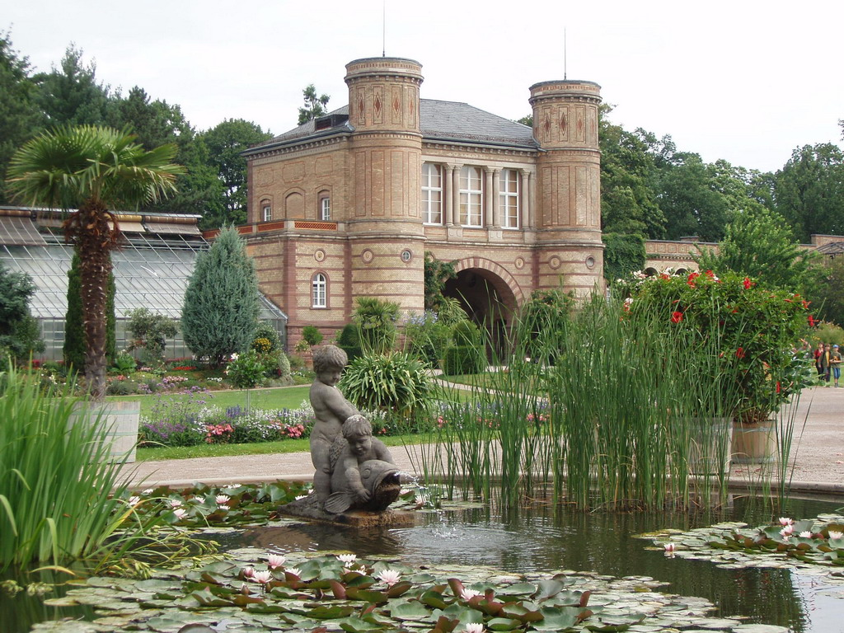

Slide 8
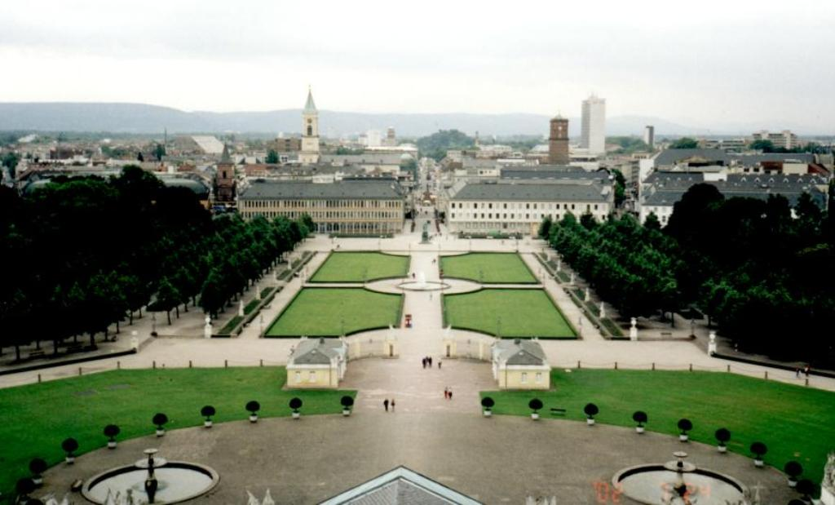
Notes:
Karlsruhe Schlossgarten

Slide 9
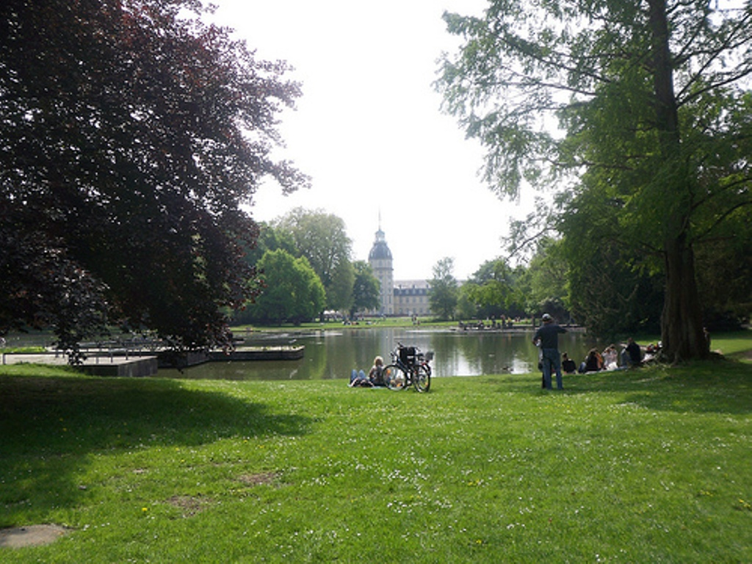
Notes:
Karlsruhe Schlossgarten

Slide 10
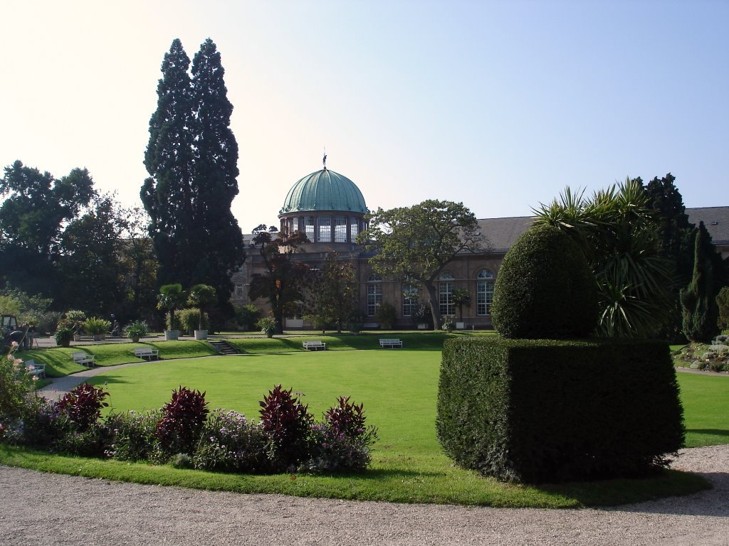
Notes:
Karlsruhe Schlossgarten

Slide 11
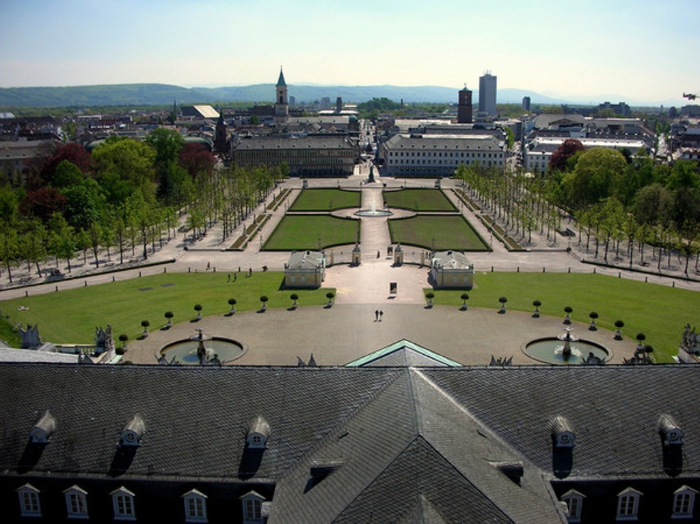
Notes:
Karlsruhe Schlossgarten

Slide 12
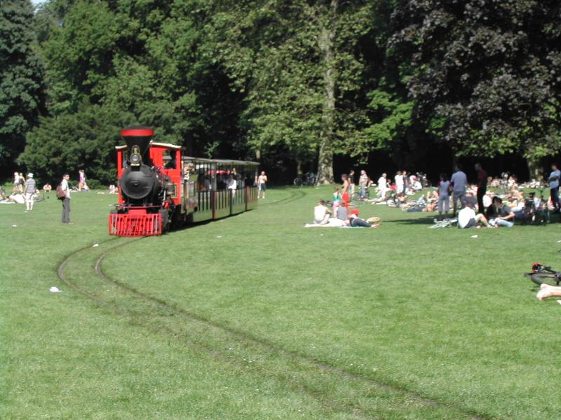
Notes:
Karlsruhe Schlossgarten

Slide 13
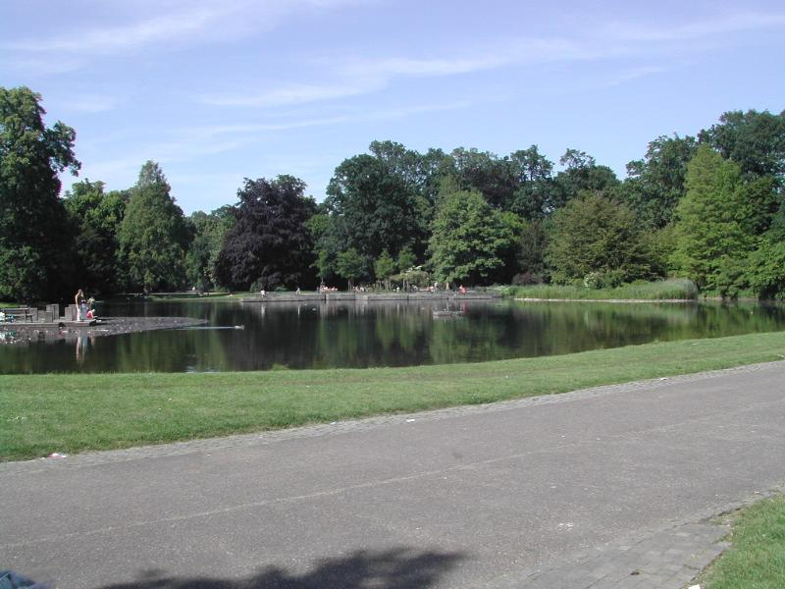
Notes:
Karlsruhe Schlossgarten

Slide 14
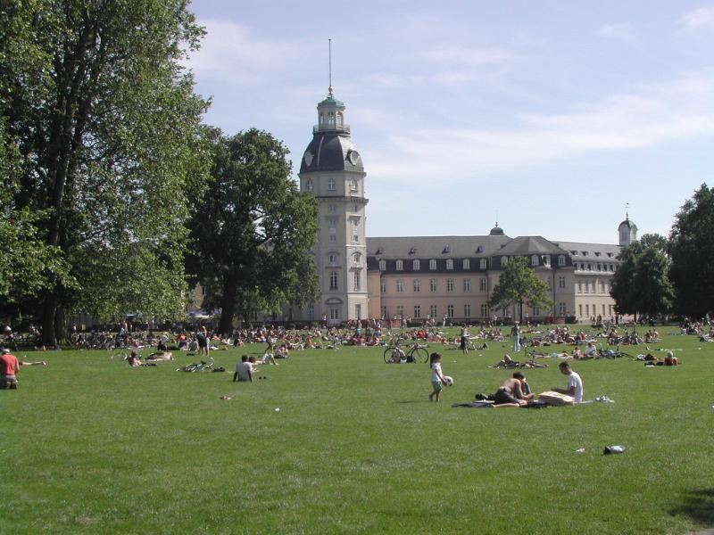
Notes:
Karlsruhe Schlossgarten

Slide 15
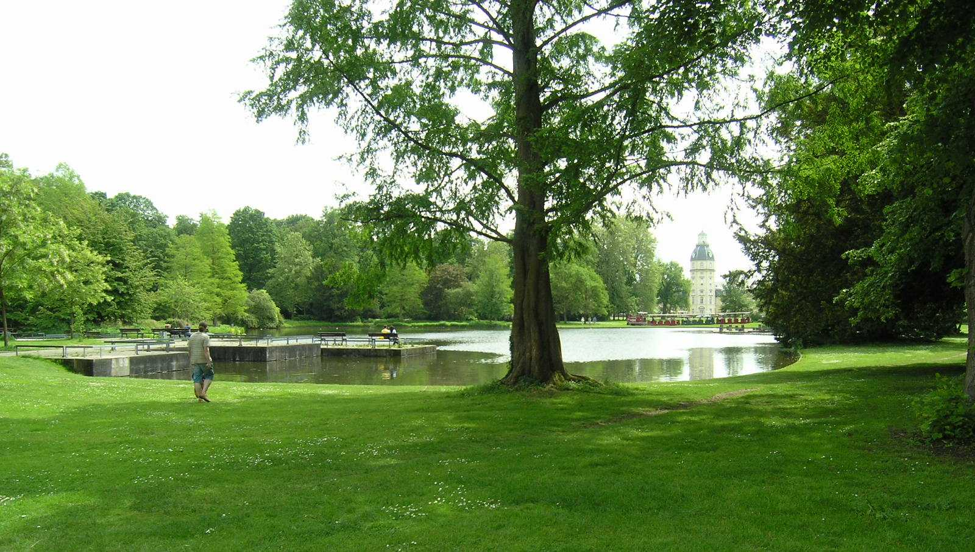
Notes:
Karlsruhe Schlossgarten

Slide 16
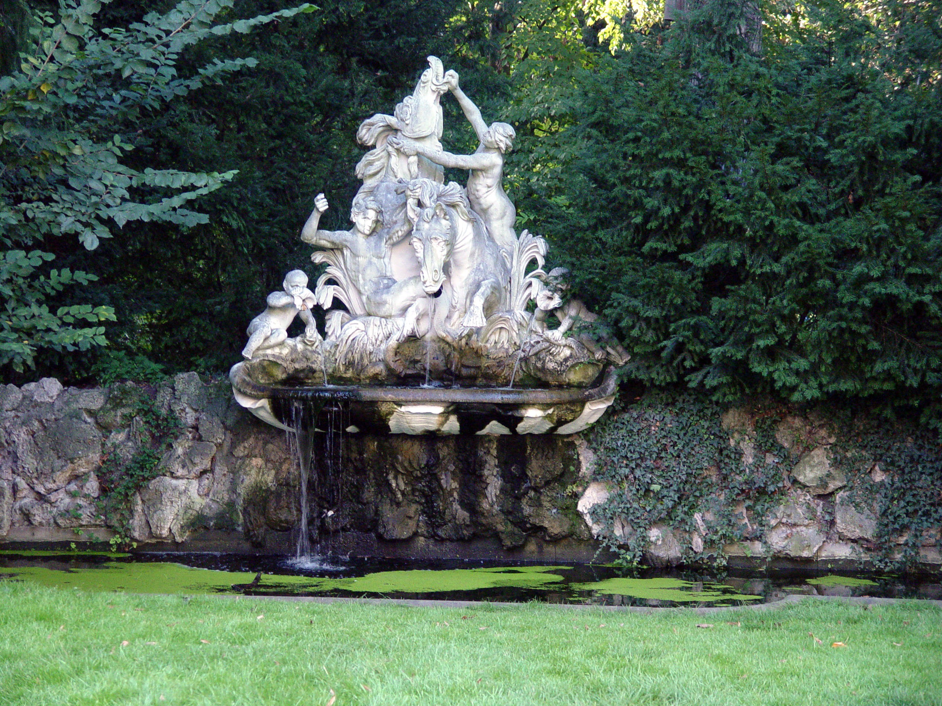

Slide 17
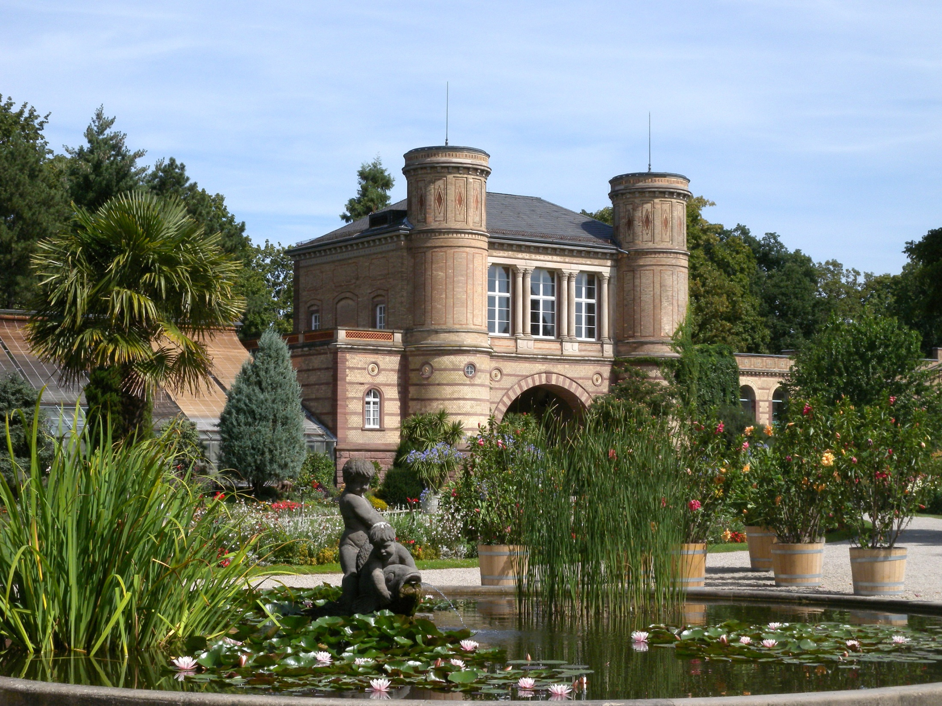
Notes:
Botanischer Garten, Karlsruhe

Slide 18
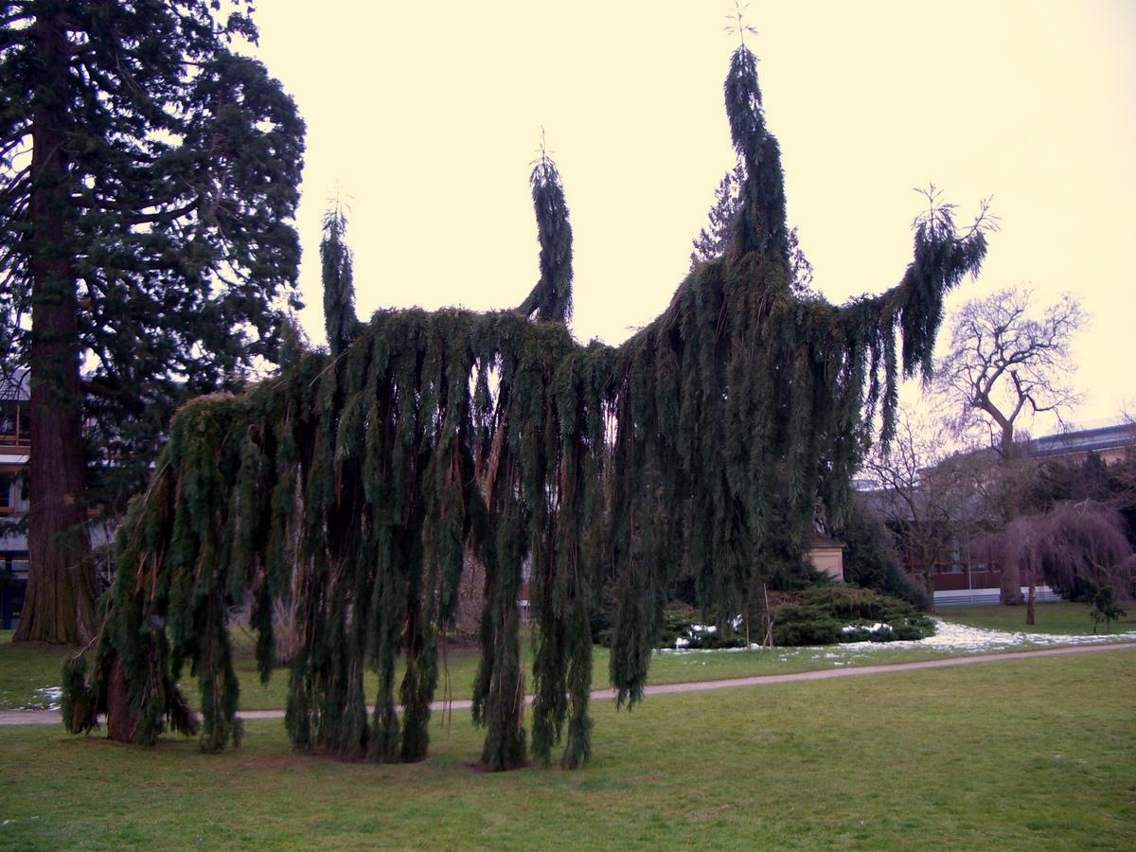

Slide 19
Schloss Wilhemheohe
Schloss Wilhelmshöhe es un palacio situado en el Bergpark Wilhelmshöhe en Kassel, Alemania .
Como rey de Westfalia , Jerónimo Bonaparte cambió el nombre a Napoleonshöhe y nombró a su Jefe de Chamberlain Heinrich von Blumenthal como su gobernador, con instrucciones de supervisar las extensas renovaciones.
La zona centro del castillo fue destruida sustancialmente durante la Segunda Guerra Mundial. La primera reconstrucción fue realizada en 1968-1974 por el arquitecto Paul Friedrich funcionalista Posenenske.

Slide 20
Él reconstruyó por completo el exterior, pero cambió la estructura del interior de su nueva función de un museo de arte.
De 1994 a 2000, una actualización se hizo para hacerla más cercana a la estructura original.
Hoy en día el Museo del castillo Wilhelmshöhe alberga la colección de antigüedades, la Galería de los Viejos Maestros y la Colección de Artes Gráficas.
La Galería de los Viejos Maestros cuenta con uno de las mayores colecciones de obras de Rembrandt.

Slide 21
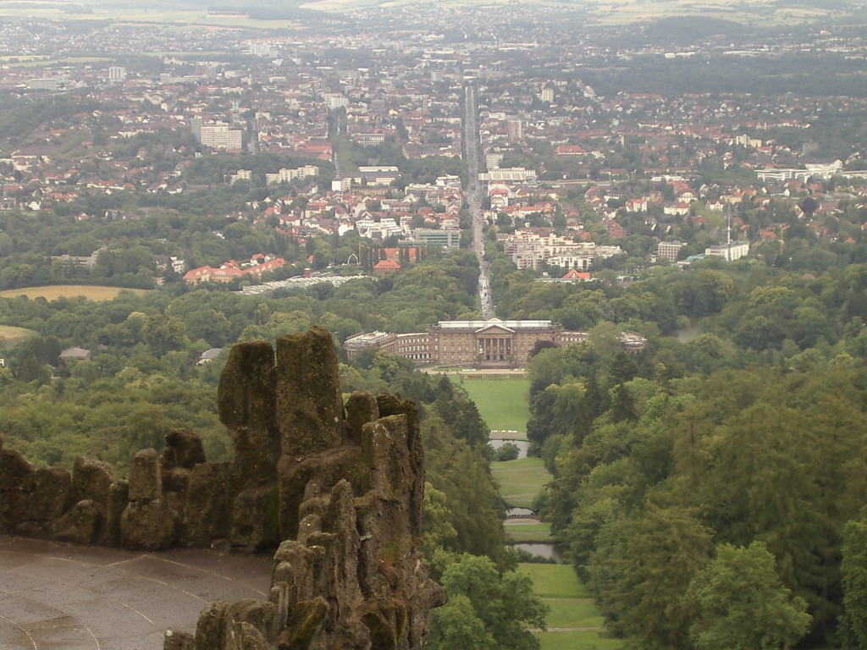
Notes:
Kassel_Schloss

Slide 22
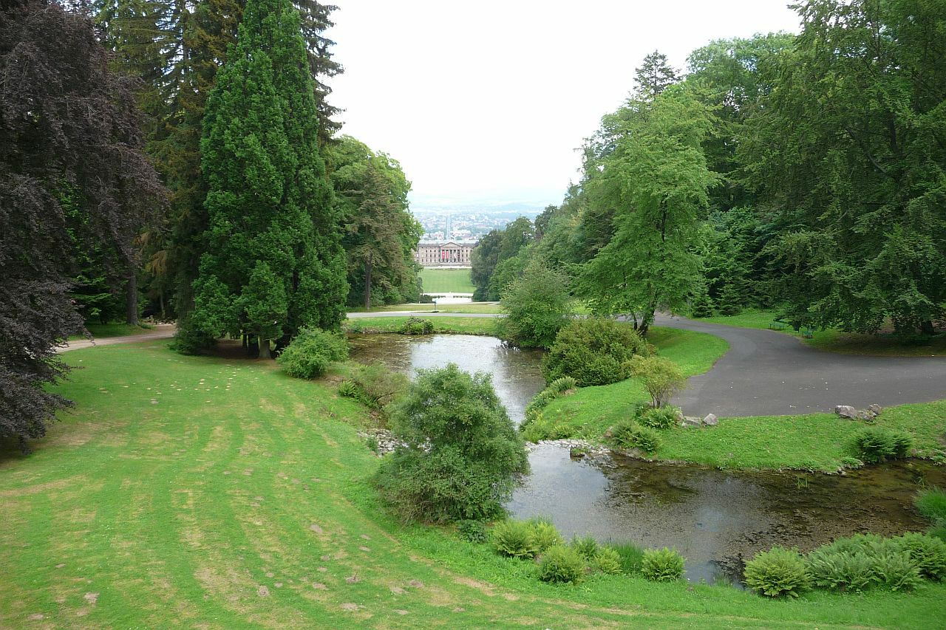
Notes:
Schloss Wilhemheohe

Slide 23
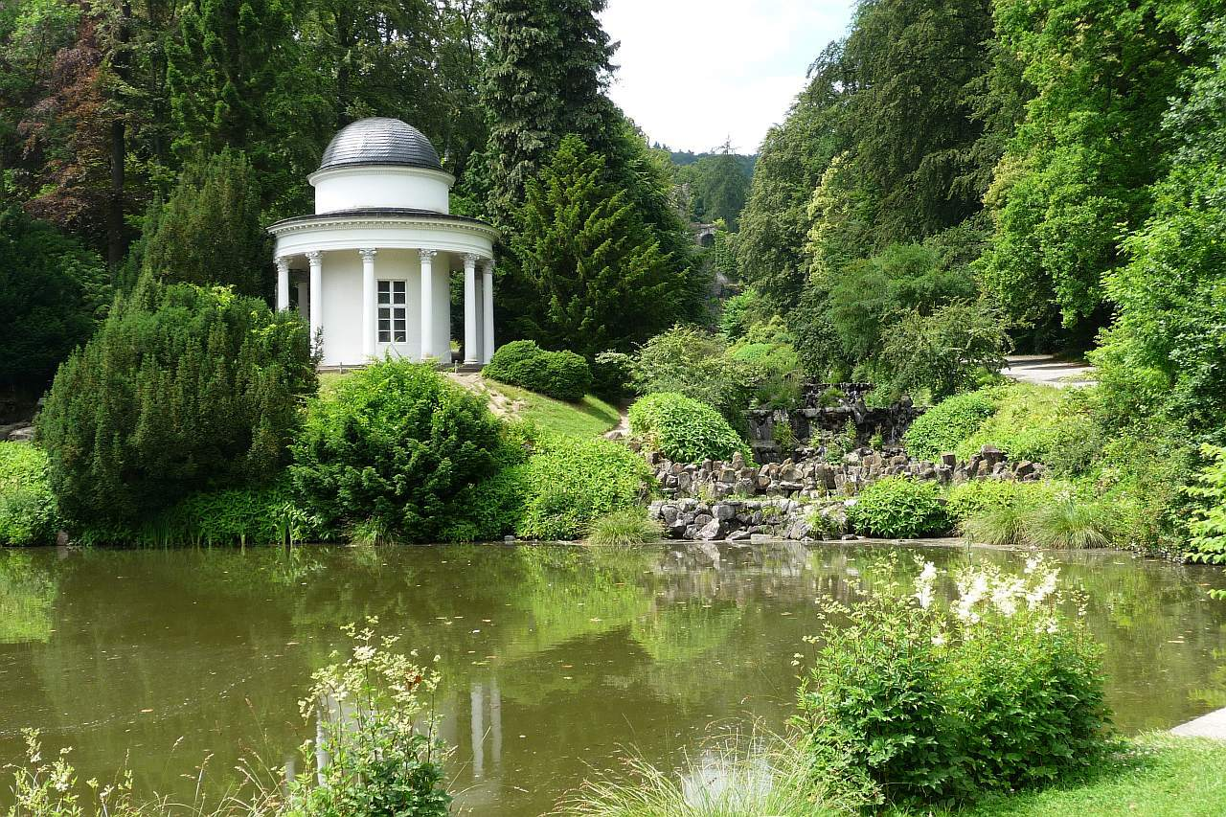
Notes:
Schloss Wilhemheohe

Slide 24
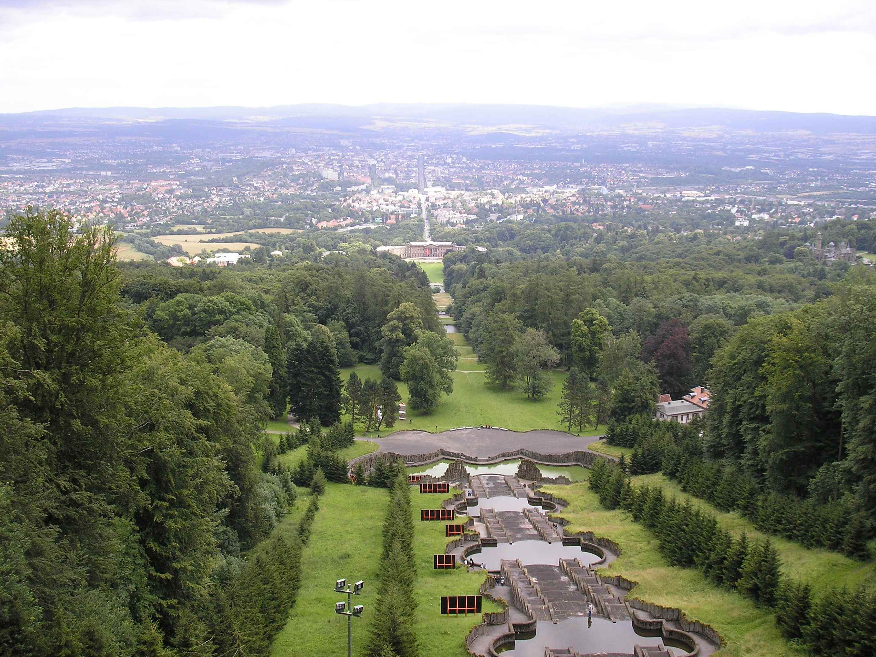
Notes:
Schloss Wilhemheohe

Slide 25
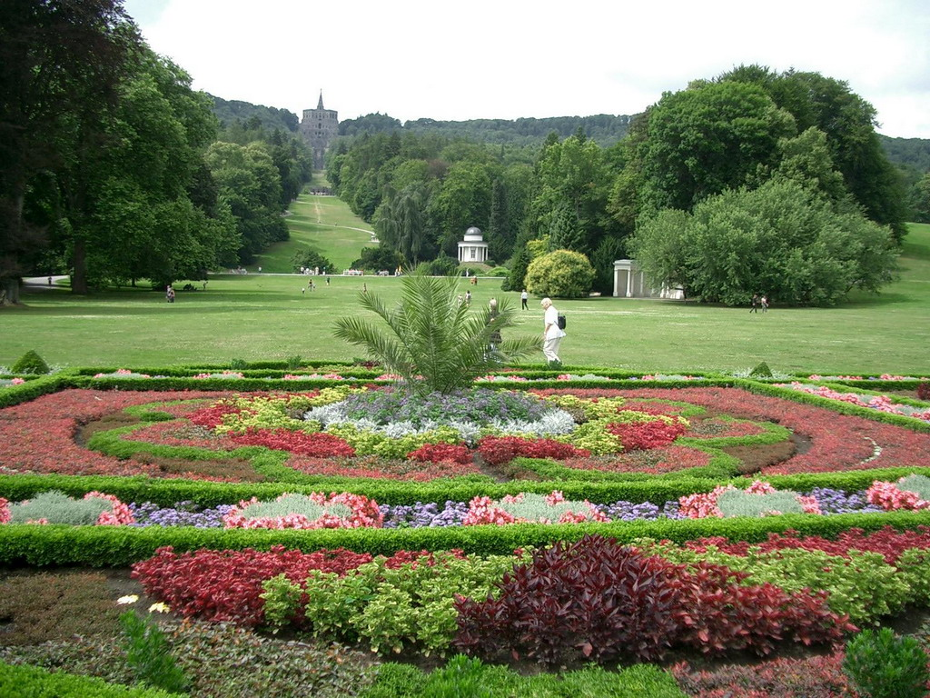
Notes:
Kassel Wilh Park

Slide 26
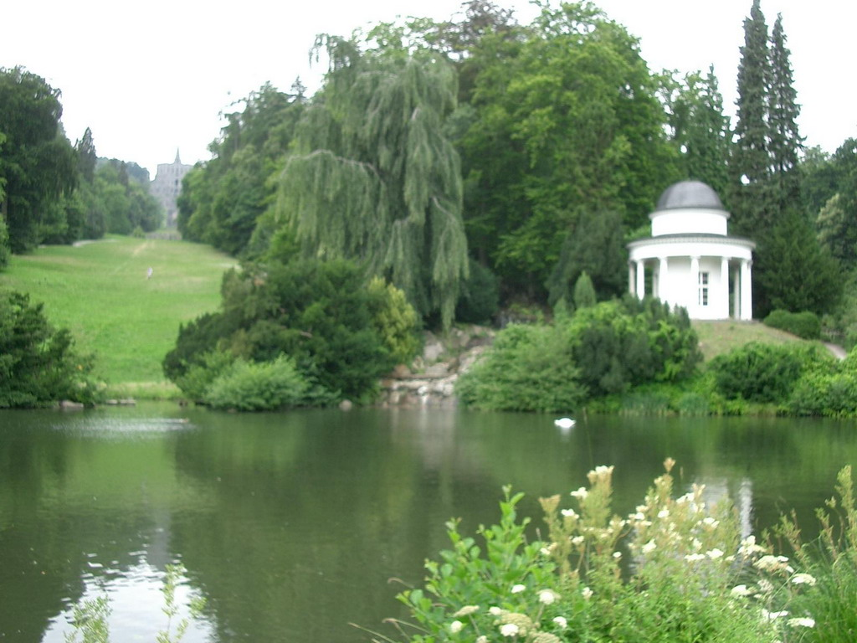
Notes:
Kassel Wilh Park

Slide 27
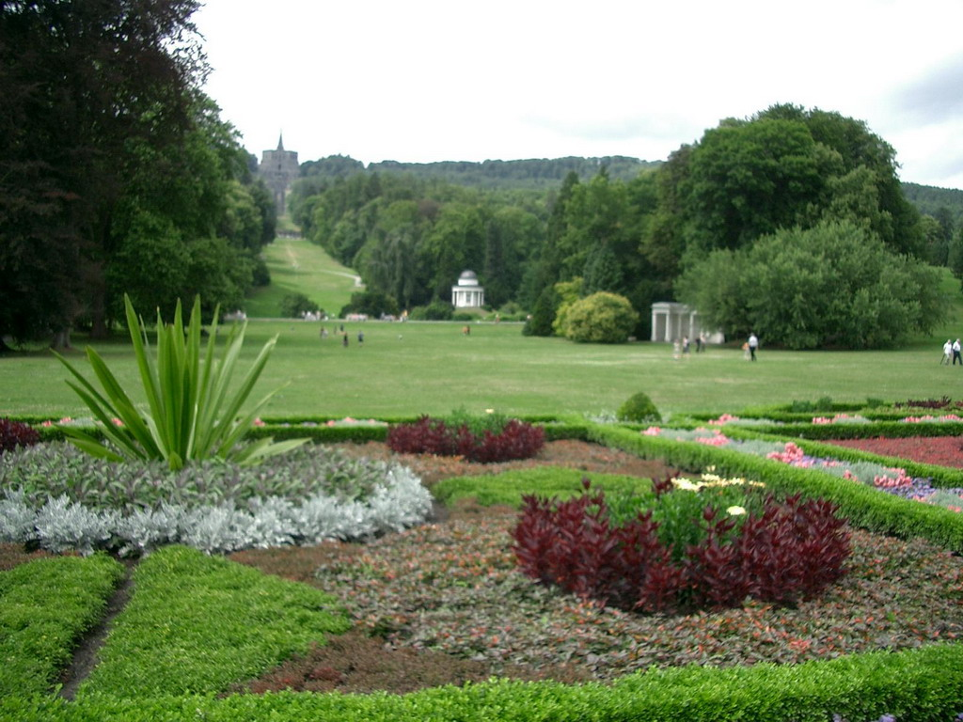

Slide 28
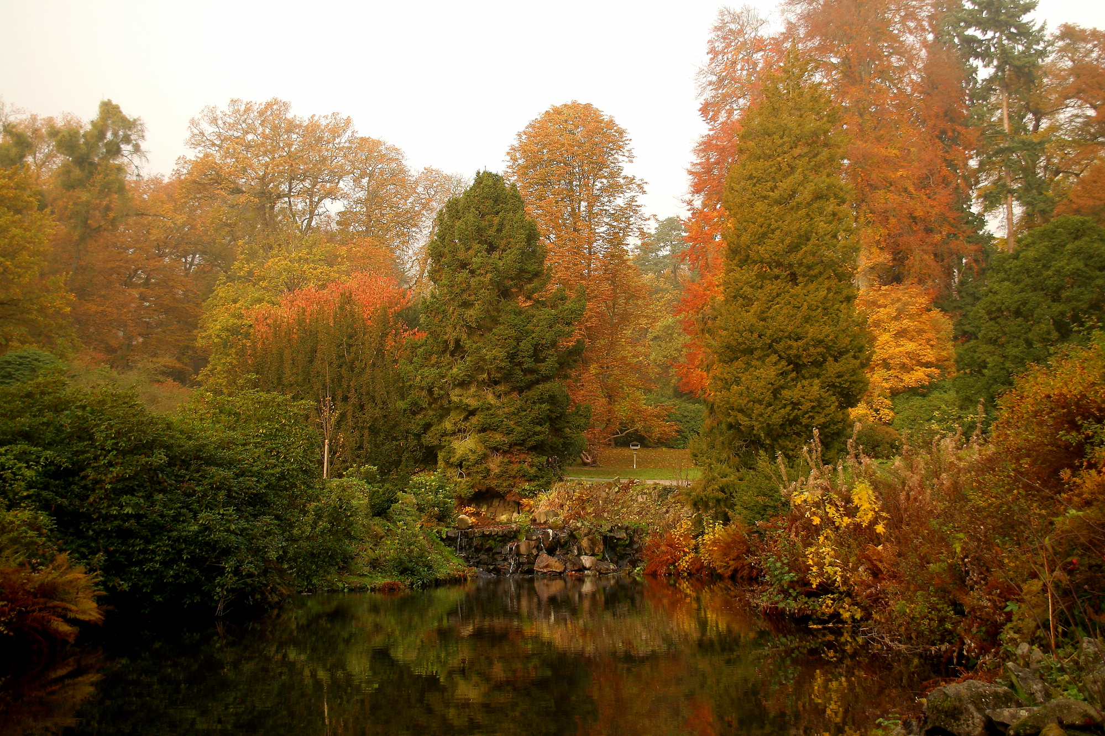
Notes:
Kassel Wilh Park

Slide 29
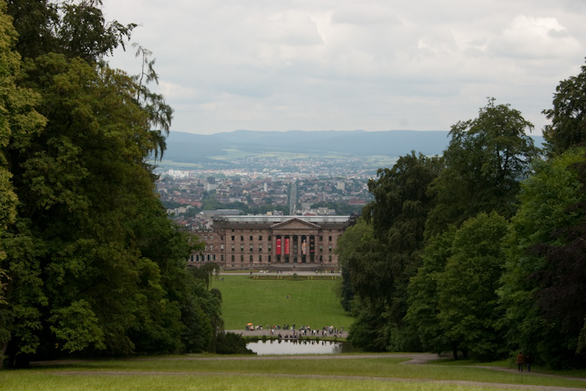
Notes:
-Schloss Wilhemheohe

Slide 30
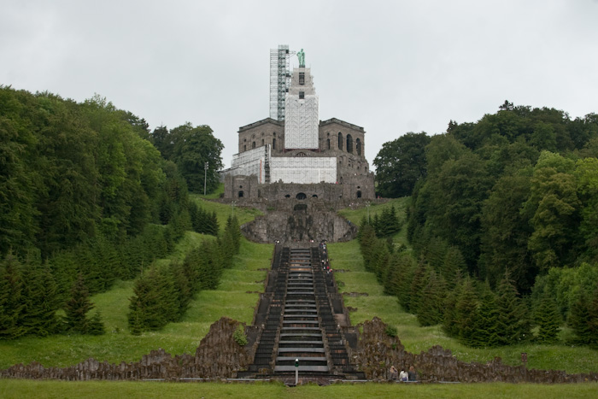
Notes:
-Schloss Wilhemheohe

Slide 31
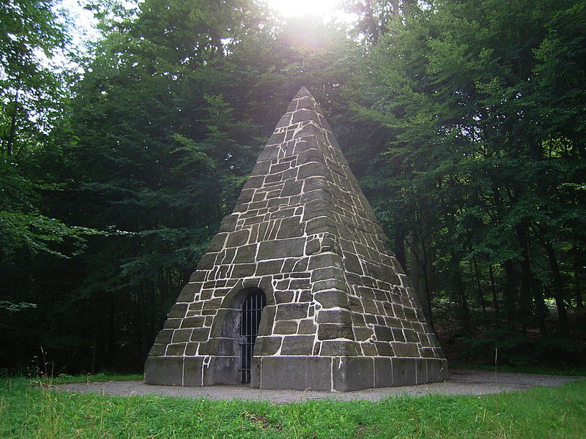
Notes:
-Schloss Wilhemheohe

Slide 32
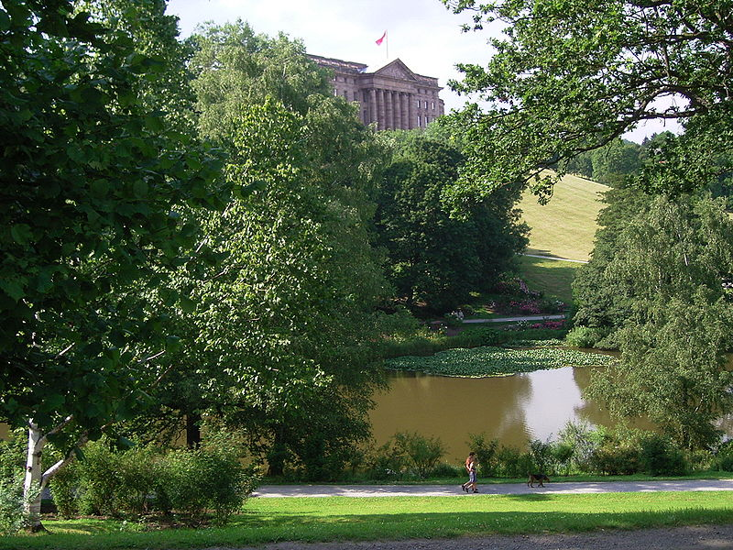
Notes:
-Schloss Wilhemheohe

Slide 33
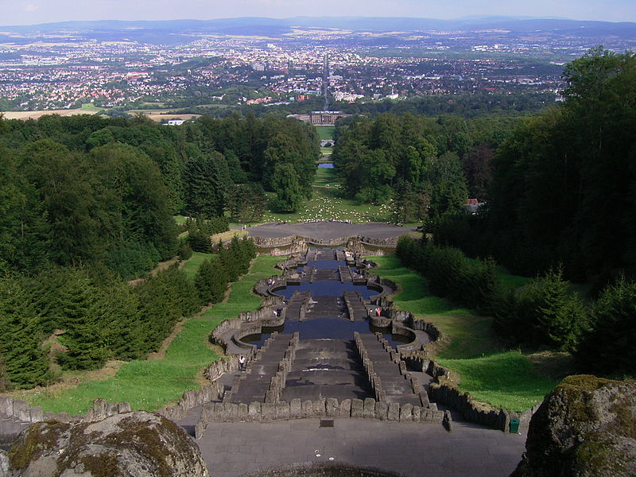
Notes:
-Schloss Wilhemheohe

Slide 34
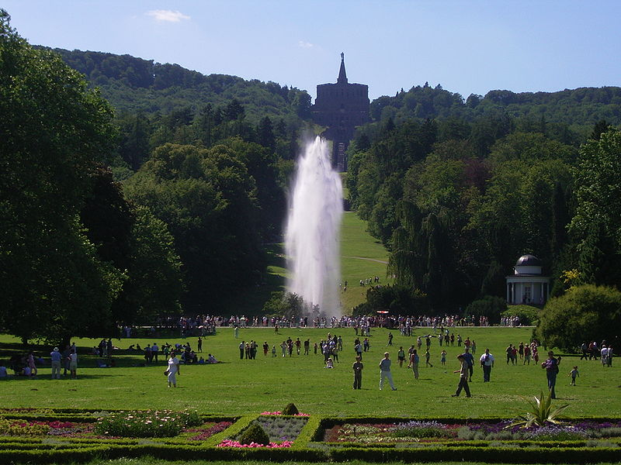
Notes:
-Schloss Wilhemheohe

Slide 35
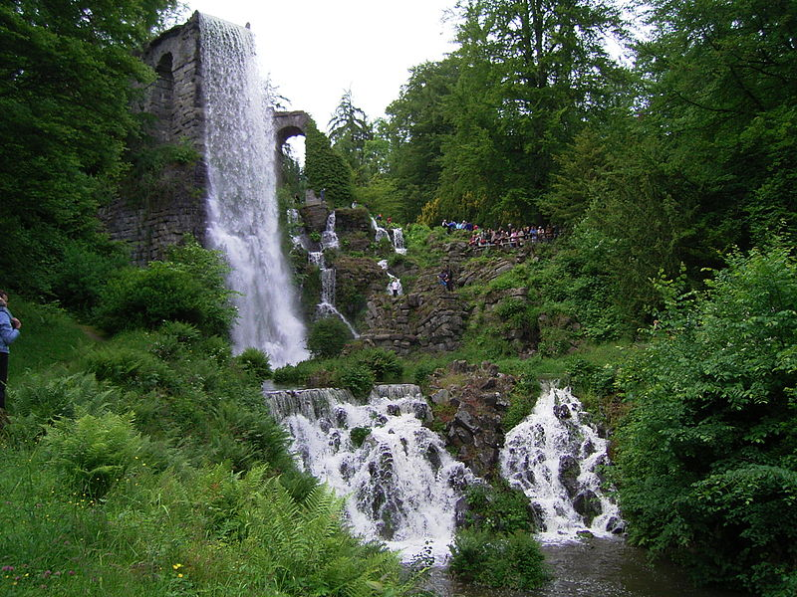
Notes:
-Schloss Wilhemheohe

Slide 36
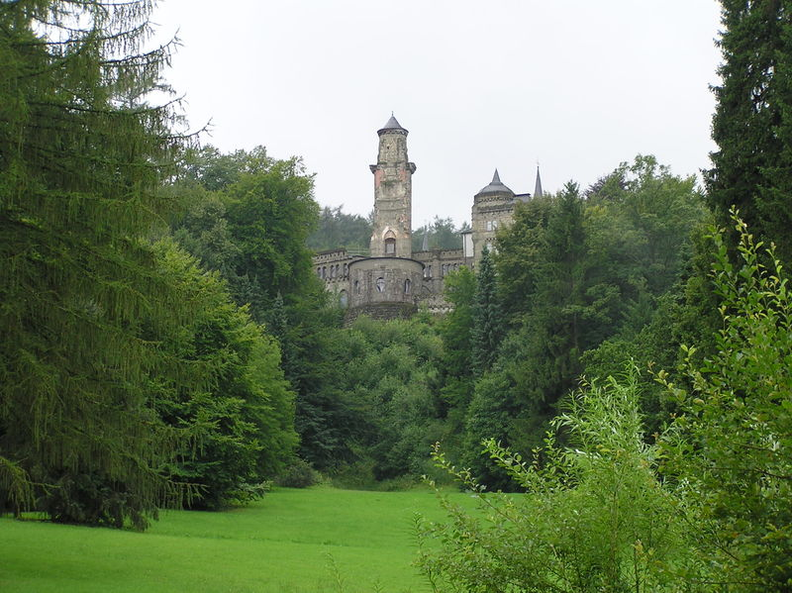
Notes:
-Schloss Wilhemheohe

Slide 37
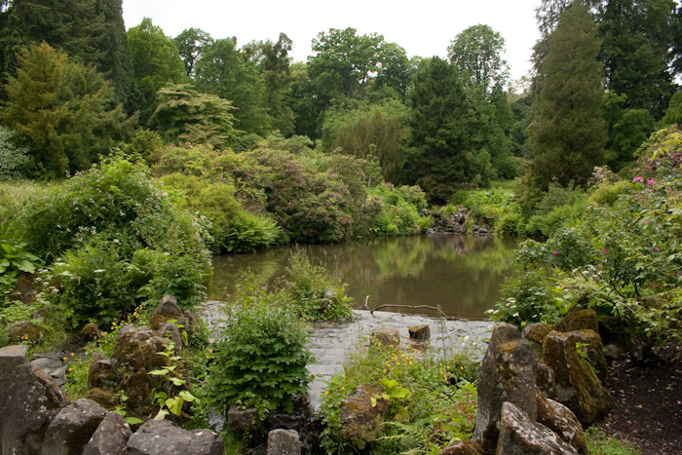

Slide 38
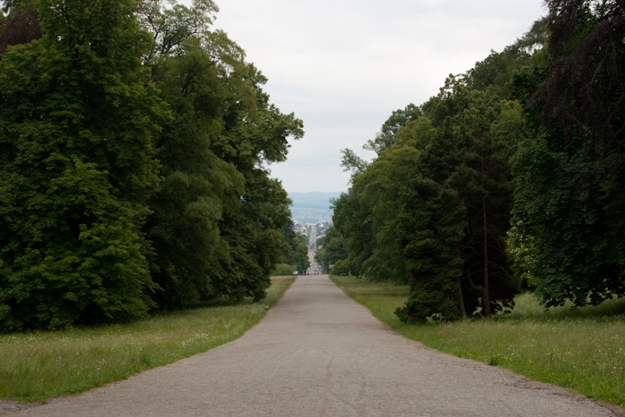
Notes:
-Schloss Wilhemheohe

Slide 39
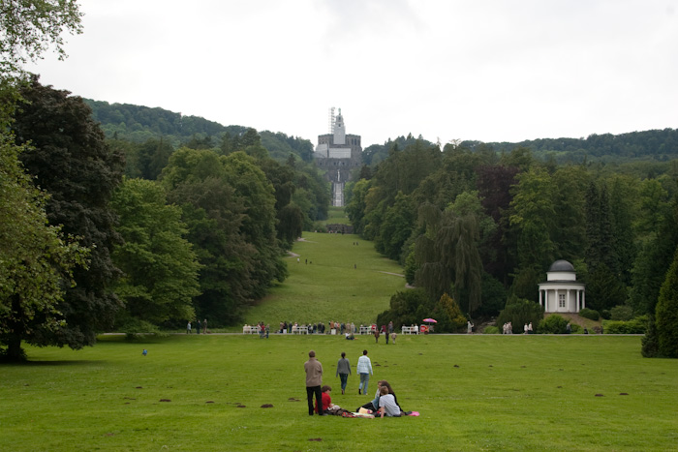

Slide 40
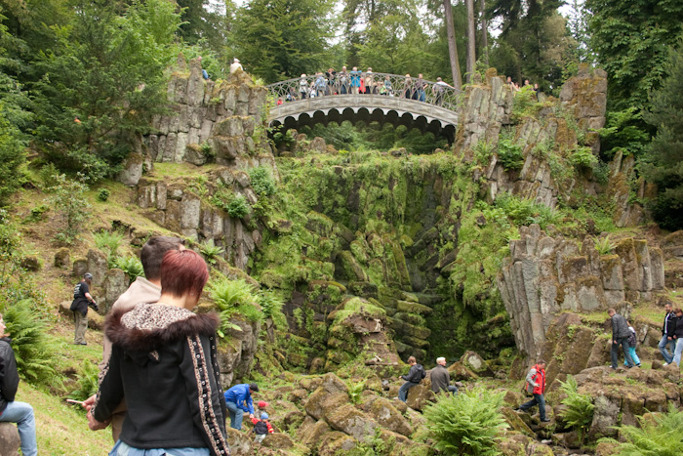
Notes:
-Schloss Wilhemheohe

Slide 41
Kurpark Staudengarten Weiskirchen
El parque situado en el centro del lago con jardín y perennes, es un atractivo para los visitantes de Weiskirchen.
El hermoso jardín perenne se desarrolla casi todo el año con las flores individuales.
Los visitantes pueden disfrutar de un ambiente relajante en uno de los muchos bancos y el ambiente perfumado de más de 40.000 instalaciones en más de 400 especies diferentes de árboles, arbustos y plantas perennes.
El conjunto se completa con mini golf, petanca, ajedrez al aire libre, canchas de voleibol playa.

Slide 42
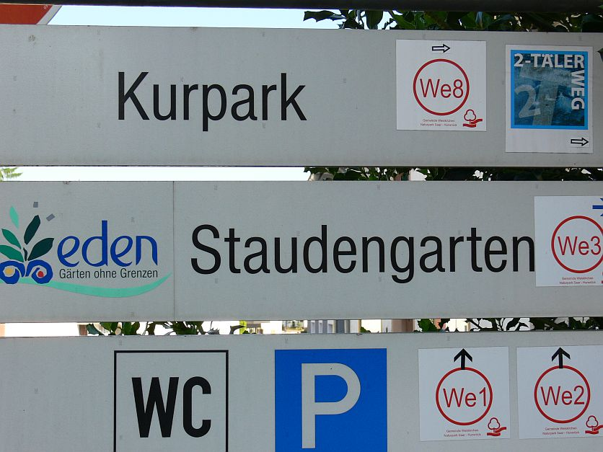
Notes:
Staudengarten Weiskirchen

Slide 43
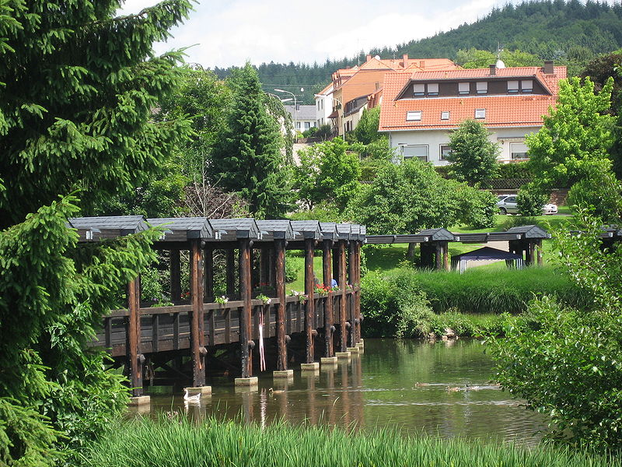

Slide 44
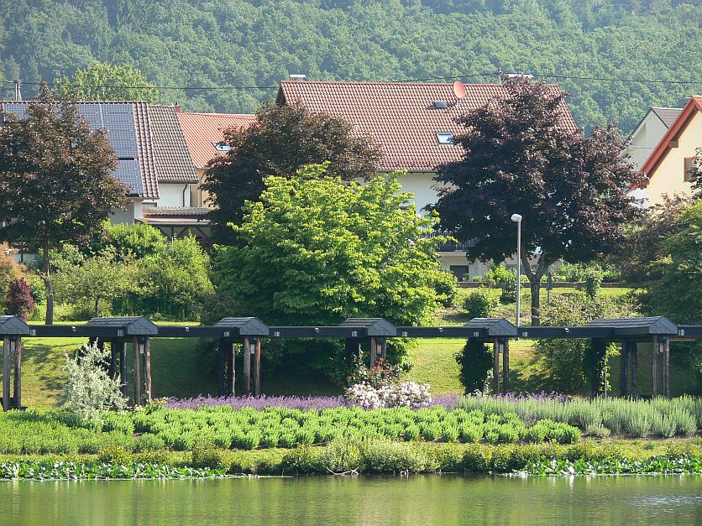
Notes:
Staudengarten Weiskirchen

Slide 45
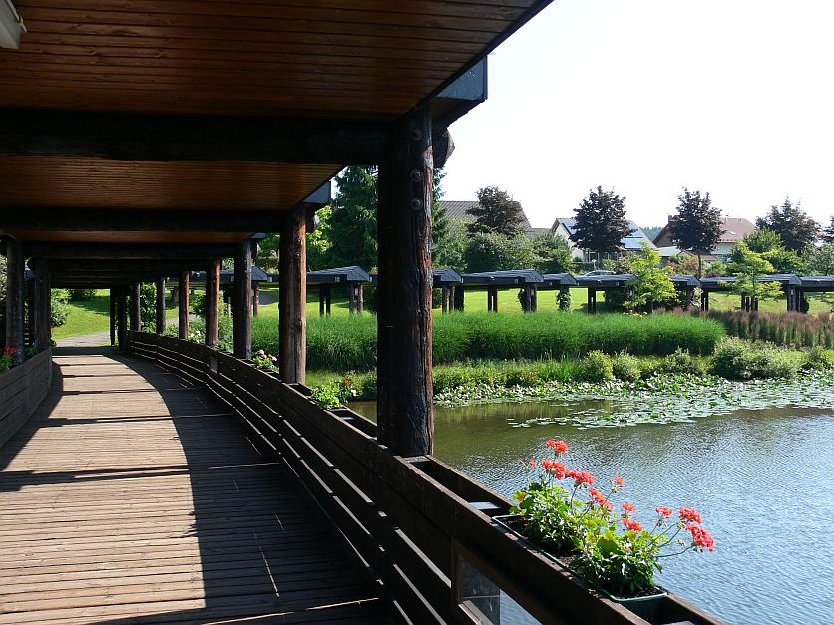
Notes:
Staudengarten Weiskirchen

Slide 46
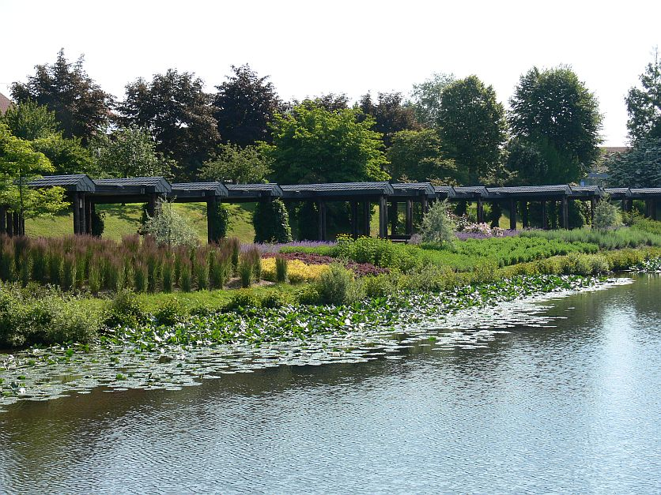
Notes:
Staudengarten Weiskirchen

Slide 47
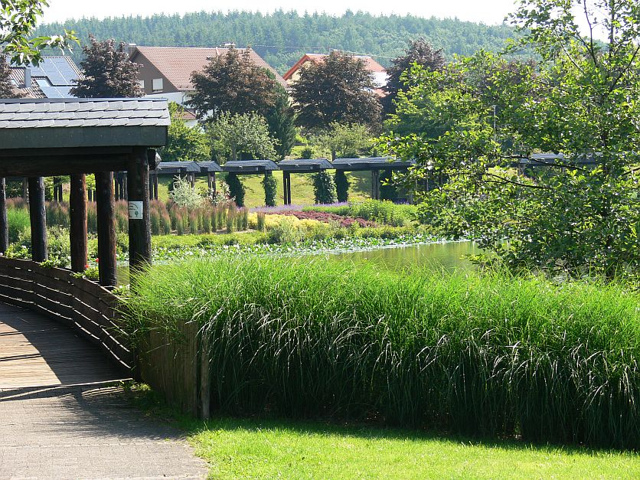
Notes:
Staudengarten Weiskirchen

Slide 48
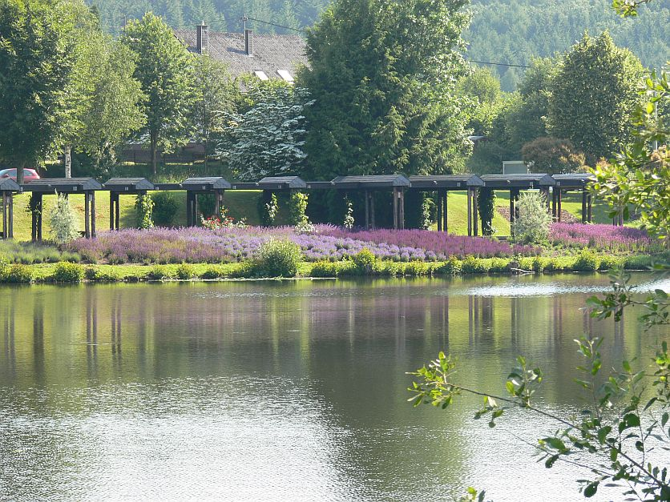
Notes:
Staudengarten Weiskirchen

Slide 49
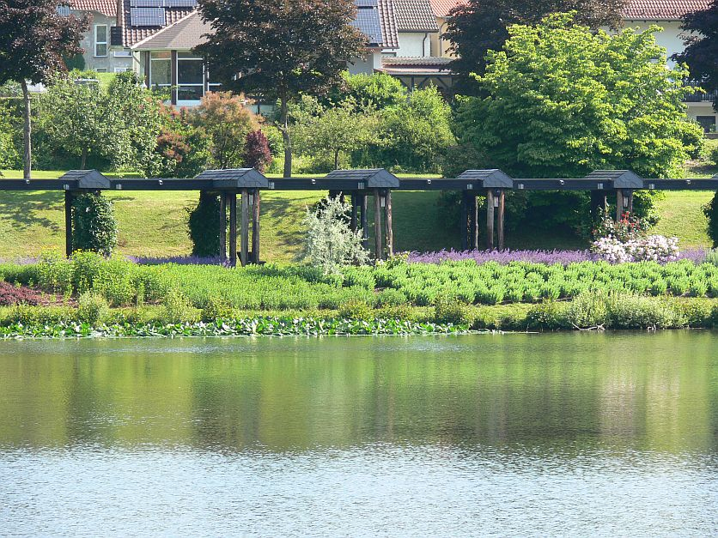
Notes:
Staudengarten Weiskirchen

Slide 50
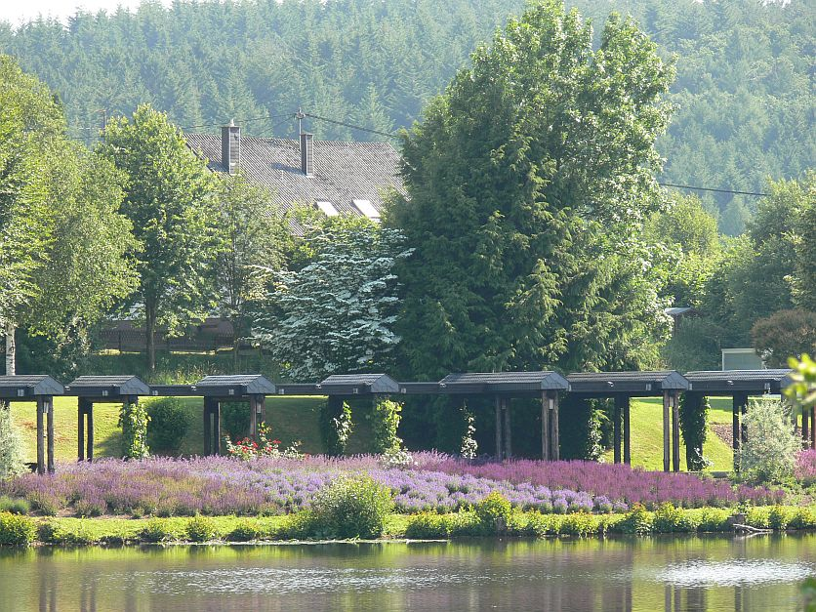
Notes:
Staudengarten Weiskirchen

Slide 51
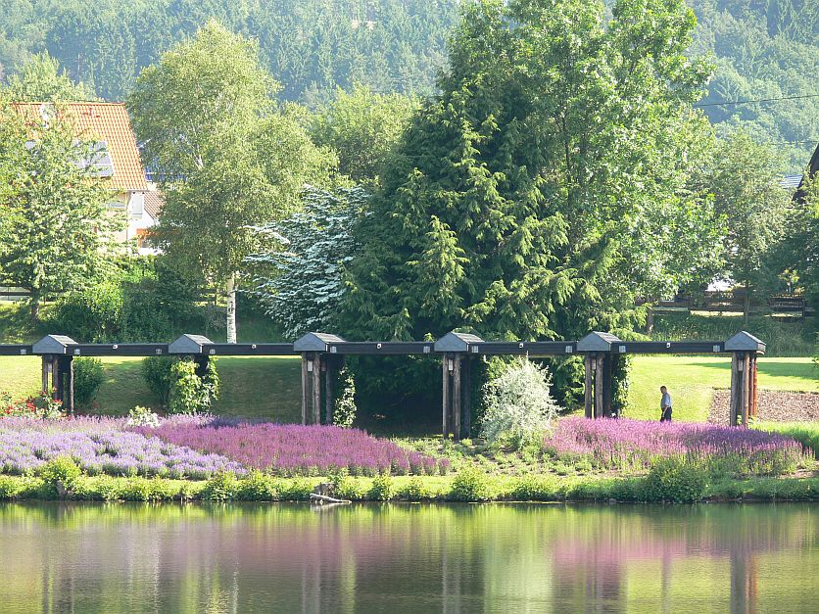
Notes:
Staudengarten Weiskirchen

Slide 52
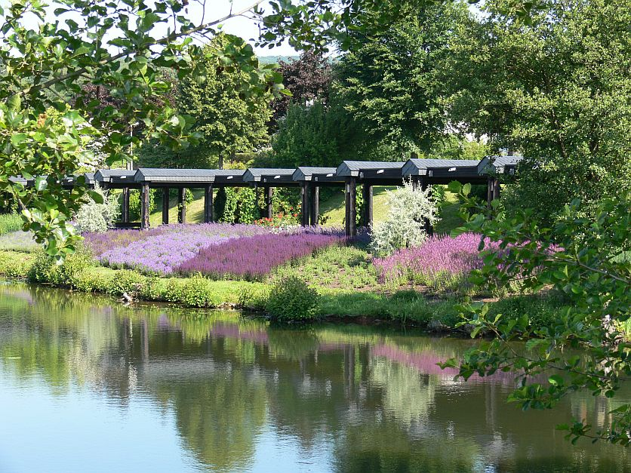
Notes:
Staudengarten Weiskirchen

Slide 53
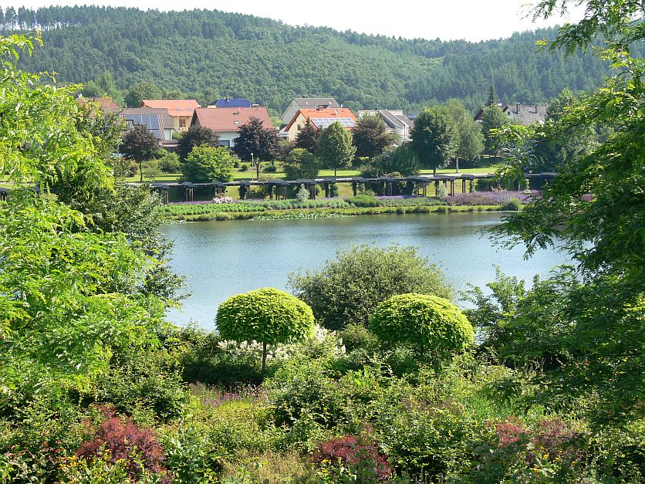

Slide 54
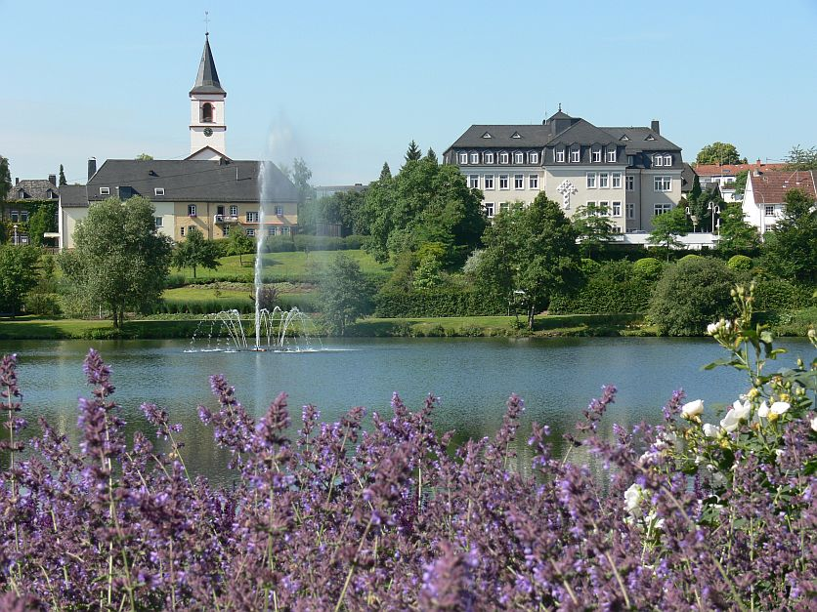
Notes:
Staudengarten Weiskirchen

Slide 55
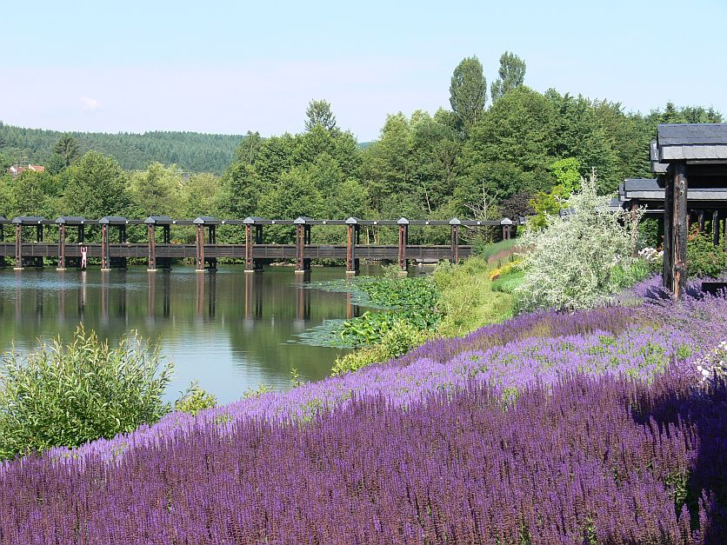
Notes:
Staudengarten Weiskirchen

Slide 56
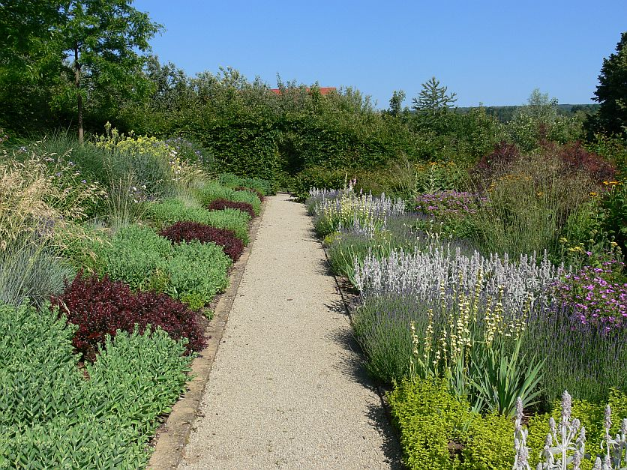
Notes:
Staudengarten Weiskirchen

Slide 57

Notes:
Staudengarten Weiskirchen

Slide 58

Notes:
Staudengarten Weiskirchen

Slide 59

Notes:
Staudengarten Weiskirchen

Slide 60

Notes:
Staudengarten Weiskirchen

Slide 61

Notes:
Staudengarten Weiskirchen

Slide 62

Notes:
Staudengarten Weiskirchen

Slide 63


Slide 64


Slide 65


Slide 67
Leverkusen_Kaiser-Wilhelm Allee
Leverkusen es una ciudad alemana ubicada en el estado de Renania del Norte-Westfalia.
Se sitúa en la ribera oriental del río Rin, a medio camino entre Colonia y Düsseldorf.
En 2007 su población era de 161.345 habitantes.
La ciudad de Leverkusen es un producto del crecimiento económico de la región de la cuenca del Rin-Ruhr.
Era un sector rural hacia finales del siglo XIX.

Slide 68
Hoy la ciudad está formada por varias aldeas, originalmente llamadas Wiesdorf, Opladen, Schlebusch, Lützenkirchen, Steinbüchel, Rheindorf y Bergisch-Neukirchen. Wiesdorf, ya existente en el siglo XII, fue elegida por el boticario Carl Leverkus para establecer una fábrica de tinturas en 1860.
La fábrica fue comprada por la compañía Bayer en 1891, la que trasladó sus oficinas centrales a Wiesdorf, tornando a la ciudad como un polo de desarrollo de la industria química alemana.
Leverkusen fue fundada en 1930 por la conurbación de las aldeas mencionadas anteriormente, que a la vez iban aumentando su población.
Actualmente la ciudad es hogar del equipo de fútbol alemán Bayer Leverkusen.

Slide 69
El jardín japonés en el Leverkusen es un parque de la Bayer AG,
El Jardín Japonés en Leverkusen en 1913 por primera vez junto a la villa de Carl Duisberg , la Junta de Supervisión y Presidente de la ex IG Farben invirtieron el dinero.
La visita de una gira mundial en 1926, en Duisberg y Japón, estuvo muy contento por la horticultura local y decidió dejar el jardín para ampliar el área donde hoy está la torre de Bayer.
Desde la década de 1950, el jardín está abierto al público.
En 1960, el jardín japonés de aproximadamente 250 pies al sur se trasladó a su ubicación actual y se encuentra dentro de un complejo de 15.000 m² de jardín en un sitio que es hoy esta la planta de Bayer / Chempark .

Slide 70
Además de las hierbas, papiro , arces japoneses, crisantemos y otras plantas también estan las secoyas y una casa de té , las estatuas de los Budas , las geishas y el agua por la boca del dragón .
Además, hay estanques con peces japoneses koi y tortugas.
El "puente de Mikado" es un puente en la ciudad templo de modelo Nikko.
2006, el jardín japonés en el concurso "Alemania parque más hermoso" fue votado en el Top Ten.

Slide 71



Slide 72

Notes:
Jardin japones en Leberkusen

Slide 73

Notes:
Japanischer Garten Leverkusen.-

Slide 74

Notes:
Japanischer Garten Leverkusen.-

Slide 75

Notes:
Japanischer Garten Leverkusen.-

Slide 76

Notes:
Japanischer Garten Leverkusen.-

Slide 77

Notes:
Japanischer Garten Leverkusen.-

Slide 78

Notes:
Japanischer Garten Leverkusen.-

Slide 79


Slide 80


Notes:
Japanischer Garten Leverkusen.-

Slide 81



Slide 82
Notes:
Japanischer Garten Leverkusen.-

Slide 83

Notes:
Japanischer Garten Leverkusen.-

Slide 84


Slide 85

Notes:
Leverkusen_Kaiser-Wilhelm-Allee

Slide 86

Notes:
Leverkusen_Kaiser-Wilhelm- allee

Slide 87

Notes:
Leverkusen_Kaiser-Wilhelm-allee

Slide 88

Notes:
Leverkusen_Kaiser-Wilhelm-Allee

Slide 89

Notes:
Leverkusen_Kaiser-Wilhelm-.-Allee

Slide 90

Notes:
Leverkusen_Kaiser-Wilhelm Allee

Slide 91

Notes:
Leverkusen_Kaiser-Wilhelm-Allee

Slide 92

Notes:
Leverkusen_Kaiser-Wilhelm Allee

Slide 93
Liebermann Villa
El Liebermann-Villa, la antigua residencia de verano del pintor Max Liebermann .
Está justo en Wannsee , en Berlín , y desde el 30 de April 2006 , esta permanentemente accesible como un museo.
Que grande, el lago se extendía a su jardín por la ciudad jardín más tarde director de Berlín , Albert Brodersen creo, centrándose en el conocido restaurador de jardines Alfred Lichtwark, el ex director de la Kunsthalle de Hamburgo, para que lo asesorara.

Slide 94
Debido al eje central de la casa y una zona de césped grande a través de una visión clara de los resultados del Wannsee.
Fuera del Wannsee se encuentra en frente de la casa, una terraza con jardín.
Antes de extender un césped que está rodeada por un lado por la frecuencia se muestra con su Birkenweg árboles cultivados casualmente, en el otro lado por tres jardines traseros.
En la parte trasera de la propiedad es la casa del jardinero y el jardín de arbustos y hortalizas.
Muchas de las aproximadamente 250 fotos impresionistas que vinieron aquí están inspirados en el jardín y la villa.

Slide 95

Notes:
Liebermann_Villa_Berlin_

Slide 96

Notes:
Liebermann_Villa_Berlin_

Slide 97

Notes:
Liebermann_Villa_Berlin_

Slide 98


Slide 99

Notes:
Liebermann_Villa_Berlin_

Slide 100

Notes:
Liebermann_Villa

Slide 101

Notes:
Liebermann_Villa

Slide 102

Notes:
Liebermann_Villa

Slide 103

Notes:
Liebermann_Villa

Slide 104

Notes:
Liebermann_Villa

Slide 105

Notes:
Liebermann_Villa

Slide 106

Notes:
Liebermann_Villa

Slide 107

Notes:
Liebermann_Villa

Slide 108

Notes:
Liebermann_Villa

Slide 109

Notes:
Liebermann_Villa_Berlin_

Slide 110

Notes:
Liebermann_Villa_Berlin_

